Slide 1
VARIABLES
BY SANJAY AND ARVIND SESHAN

Slide 2
Objectifs de la leçon
Découvrez les différents types de variables
Apprenez à lire et à écrire dans les variables

Slide 3
Variables
Qu'est-ce qu'une variable ? Réponse : Une variable enregistre une valeur que vous pouvez utiliser plus tard dans votre programme. Pensez-y comme à un bloc-notes ou à une boîte qui contient une valeur pour vous.
Vous pouvez nommer la variable comme vous le souhaitez
Vous pouvez définir le type de variable :
Variable (contient un nombre ou du texte) Note : il n'y a pas de variables booléennes/logiques
Liste (contient un ensemble de chiffres/texte ... [1,2,3, pomme, 55]) - ces éléments sont abordés dans la leçon sur les listes
Vous pouvez aussi ...
Écrire - mettre une valeur dans la variable
Lire - récupérer la dernière valeur écrite dans la variable

Slide 4
Pourquoi des Variables?
Les variables sont un moyen facile de transférer des données d'un code à l'autre Vous pouvez également utiliser des variables pour transférer des données dans un "My Block" sans saisie (Par exemple, une variable pour la taille des roues dans "Move Inches" - Vous ne voulez probablement pas que ce soit une saisie car elle change rarement. Vous pouvez également utiliser la valeur à d'autres endroits et vouloir la modifier à un seul endroit)
Les variables de liste peuvent enregistrer plusieurs éléments de données et faciliter leur traitement. Nous traiterons des variables de liste dans une leçon séparée de la section avancée.

Slide 5
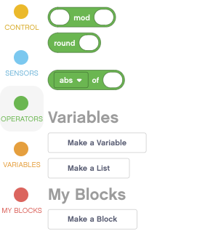
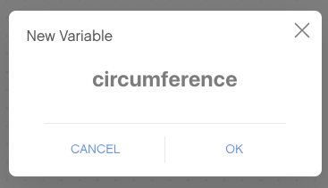
Création d'une variable
Pour créer une variable, faites défiler l'écran jusqu'à la section Variables
Sélectionnez "Make a Variable" et nommez-le.
Dans l'exemple ci-dessous, une variable appelée "Circonférence" a été créée

Slide 6
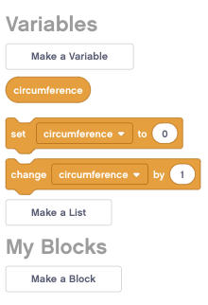

Écrire sur une variable
Une fois que vous avez créé la variable, elle apparaîtra dans la barre de menu.
Dans l'exemple ci-dessous, la circonférence est fixée à la circonférence de la roue du robot EV3 Educator en centimètres.
Circonférence = Pi X Diamètre de la roue
Circonférence = 3,14 X 5,6
Ceci peut être calculé à l'aide d'un bloc mathématique

Slide 7
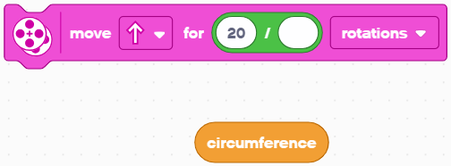

Lire une variable
La variable peut maintenant être utilisée dans n'importe quel bloc avec un opérateur de forme ovale où vous devriez normalement taper une valeur
Dans l'exemple de droite, la circonférence est utilisée pour faire avancer le robot de 20 centimètres (20 CM/Centimètres dans une circonférence)
Par exemple, si la circonférence était de 10CM, le robot devrait faire 2 rotations pour faire 20CM.

Slide 8
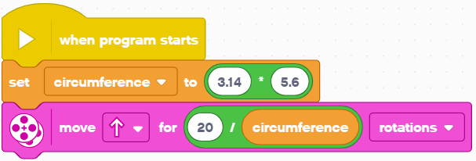
Tout mettre ensemble
Dans cet exemple, le programme déplace 20CM
Définissez d'abord la variable "circonférence" avant de l'utiliser dans le programme
Utilisez la variable dans le bloc de mouvement

Slide 9
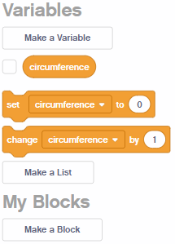
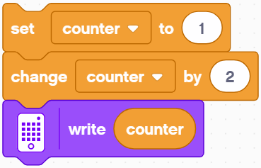
Changement de variables
Une fois que vous avez créé la variable, elle apparaîtra dans la barre de menu.
Dans l'exemple ci-dessous, le compteur est initialisé à 1. Le changement par 2 ajoutera 2 au compteur.
Le bloc d'affichage affichera un 3 à l'écran puisque 1 + 2 = 3
Notez que vous pouvez également changer par un nombre négatif - cela soustraira de la variable.

Slide 10
Défi
Défi 1:
Pouvez-vous réaliser un programme qui affiche le nombre de fois que vous avez appuyé sur le bouton de gauche ?
Défi 2:
Pouvez-vous écrire un programme qui compte le nombre de lignes noires que vous avez franchies ?
Défi 2
Fin
Début

Slide 11
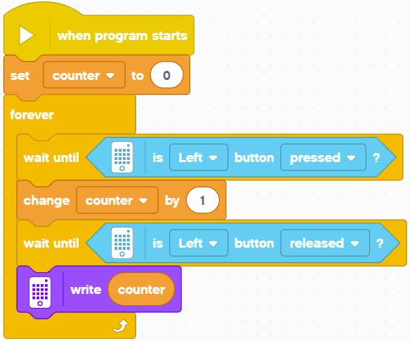
Solution : Compter les clics
Initialisez la variable Counter à 0
Chaque fois que vous appuyez sur le bouton gauche, augmentez la variable Compteur d'une unité
Attendez que le bouton soit relâché, sinon il passera plusieurs fois dans la boucle à chaque fois que vous appuierez sur le bouton
Écrivez cette variable de Counter à l'écran pour l'afficher

Slide 12
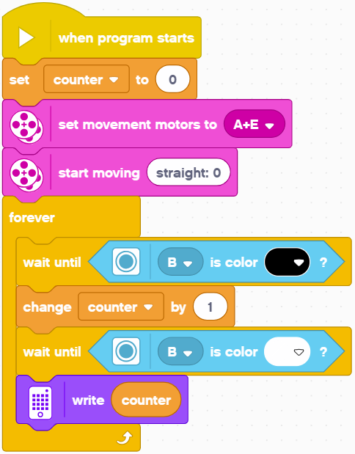
Solution : Comptez les lignes
Initialiser la variable Counter à 0
Réglez les moteurs de mouvement
Commencez à déplacer le robot
Chaque fois qu'une ligne noire est visible, augmentez la variable Counter d'une unité
Attendez que le capteur voit du blanc, sinon vous compterez plusieurs fois la même ligne noire.
Écrivez cette variable de Counter à l'écran pour l'afficher

Slide 13
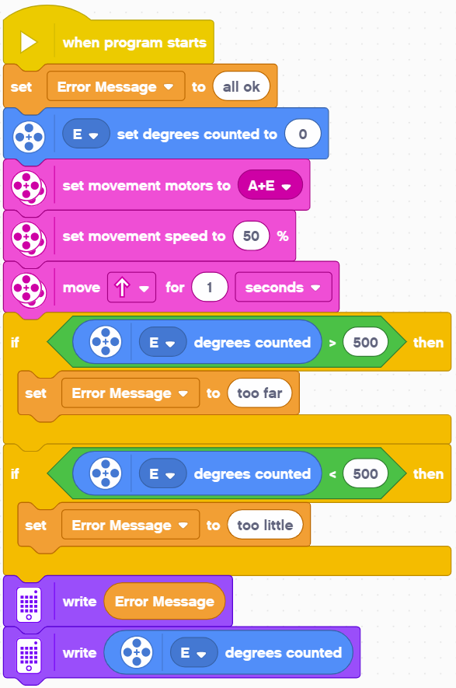
Variables non numériques
Les variables peuvent également enregistrer du texte
Dans l'exemple de gauche, nous utilisons la variable "Message d'erreur" pour stocker le texte qui décrit ce qui s'est mal passé
Le programme permet à l'utilisateur de savoir si le robot a voyagé trop loin ou trop peu si le but était de se déplacer de 500 degrés
Note : 1 seconde à une vitesse de 50 % devrait permettre de se déplacer de 500 degrés

Slide 14
Générique
Cette leçon a été créée par Sanjay Seshan et Arvind Seshan pour « SPIKE Prime Lessons »
D'autres leçons sont disponibles à l'adresse suivante www.primelessons.org
Ce travail est autorisé dans le cadre d’une Creative Commons Attribution-NonCommercial-ShareAlike 4.0 International License.

